Slide 1
Načini prikupljanja sadržaja
Internet

Slide 2
Pretraživanje web sadržaja
Web sadržaje možemo pretraživati:
Tražilicama ili indeksnim pretraživačima (Search Engines)
Uz pomoć web-kataloga (Web Directories)
Metatražilicama (Metasearch Engines)

Slide 3
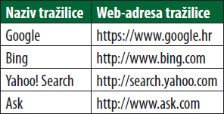
Tražilice ili indeksni pretraživači
Kvaliteta tražilice ovisi o njezinim mogućnostima pretraživanja.
Mnoge tražilice uz osnovno pretraživanje nude i napredno pretraživanje (Advanced Search) koje sužava pretraživanje na najvrednije izvore informacija.
Na webu postoje mnoge tražilice, a neke popularnije možete pronaći u tablici 1.
Tablica 1. Pregled značajnijih tražilica.

Slide 4
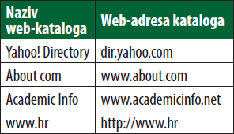
Web-katalozi
Web-katalozi su web-mjesta koja omogućavaju pronalaženje informacija razvrstanih prema tematskim kategorijama.
Neki od web-kataloga navedeni su u tablici 2.
Tablica 2. Pregled poznatijih web-kataloga.

Slide 5
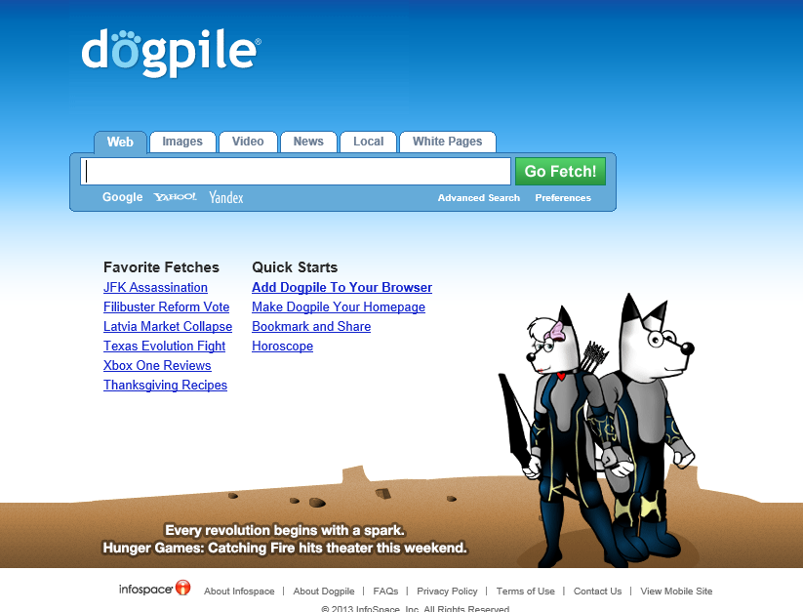
Metatražilice
Metatražilice se za pretraživanje koriste rezultatima drugih tražilica.
Primjer takve tražilice jest Dogpile www.dogpile.com, koja za pretraživanje upotrebljava Google, Yahoo! i Yandex.
Neke od metatražilica:
Ask Jeeves -www.askjeeves.com
Ixquick – www.ixquick.com
Zoo - www.zoo.com/Zoo-Site
Mamma - www.Mamma.com
iBoogie - www.iboogie.com
Slika 1. Metatražilica Dogpile.

Slide 6
Pretraživački operatori
Pri sastavljanju upita web-pretraživačima služimo se takozvanim pretraživačkim operatorima.
Pretraživački operatori omogućavaju da se pojedina ključna riječ traži samo unutar zadanoga dijela web-stranice (npr. naziva stranice, slika, poveznica i drugo).
Neki pretraživački operatori se služe Booleovim logičkim operatorima AND, OR ili NOT.
To su oznake kojima se ključne riječi kombiniraju u podrobniji zahtjev za pretraživanje.
Operatori pomažu u sužavanju ili proširivanju rezultata pretraživanja na temelju zadanih ključnih riječi.

Slide 7
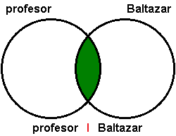
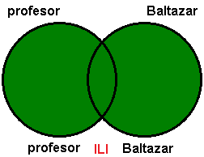
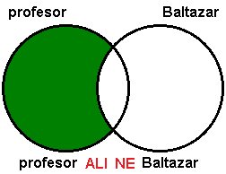
Booleovi logički operatori
Operator AND (I) sužava rezultat pretrage jer uključuje web-stranice koje sadrže sve pojmove navedene u upitu.
Operator OR (ILI) proširuje pretraživanje jer u rezultat uključuje barem jedan od pojmova ili oba pojma.
Operator NOT (NE) sužava pretraživanje jer uključuje samo jedan od pojmova iz upita i pritom isključuje ostale.
Slika 2.
Rezultat pretrage logičkim operatorima za dvije ključne riječi.

Slide 8
Traženje izraza
Ako želite da pronađena web-stranica sadrži određeni izraz ili naziv riječi, onda ključne riječi morate staviti jednu do druge i to pod navodnike.
Npr.: “časopis CIT”
Kod nekih pretraživača umjesto pretraživačkih operatora OR i NOT također možete koristiti znak + ili znak -.

Slide 9
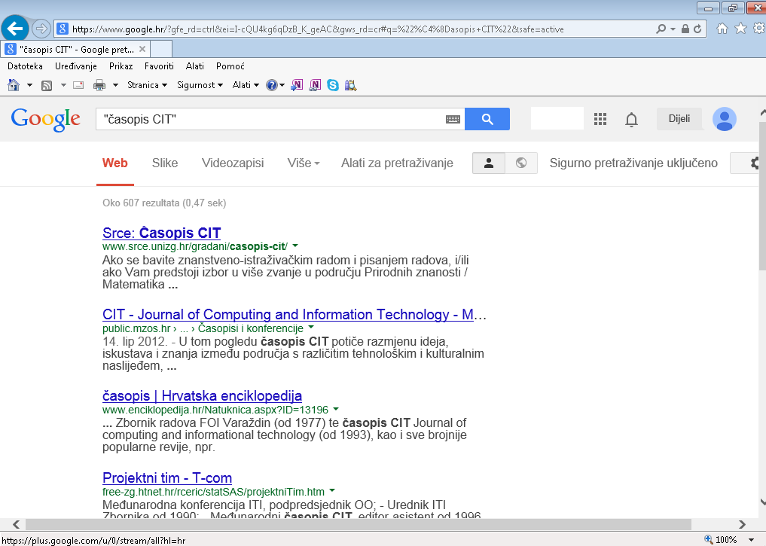
Traženje izraza
Za traženje sadržaja web-stranica koje spominju časopis CIT zadali biste upit ″časopis CIT″, a zatim kliknuli na gumb Google pretraživanje.
.
Slika 3. Rezultat pretraživanja
na zadani upit.

Slide 10

Ponovimo
Pogledajte prezentaciju 65prez1.ppsx i ponovite stečeno znanje uz kvizove 65kviz1.htm i 65kviz2.htm.

Slide 11
Tražilica Google
Jedan od najpoznatijih indeksnih pretraživača interneta je tražilica Google (www.google.hr).
Rezultate pretraživanja pruža velikom brzinom, obično za manje od pola sekunde.
Google prikuplja web-stranice tijekom pretraživanja i indeksiranja, a zatim stvara indeks kako bismo mogli pronaći traženi pojam. Slično kao i kazalo na kraju knjige.

Slide 12
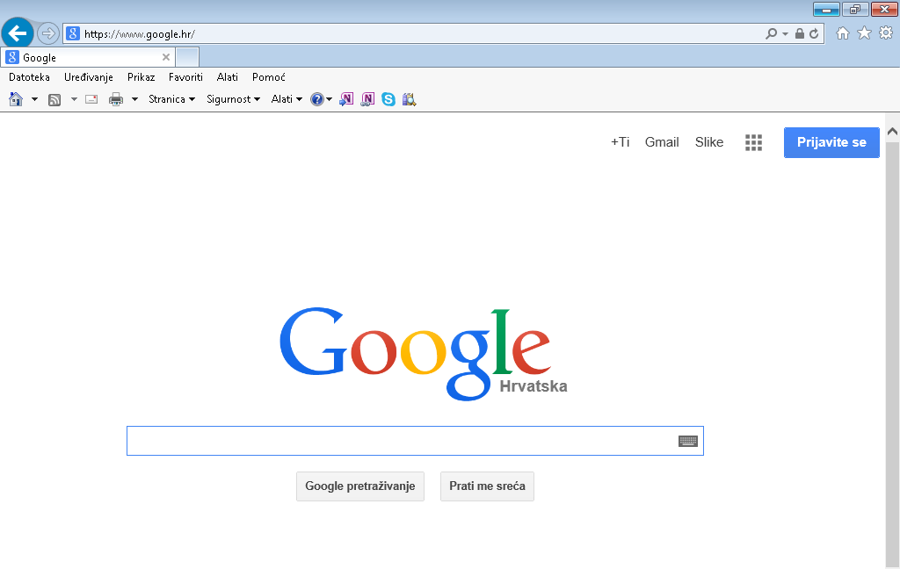
Početna Google stranica
Pretraživanje započinjemo upisom pojma u Polje za unos pojma.
Slika 1. Tražilica Google
Klikom na gumb
Prati me sreća Google direktno usmjerava na jednu od web-stranica preskačući tako rezultate pretraživanja.
Klikom na gumb
Google pretraživanje
dobijemo ispis web-stranica koje sadrže upisani pojam.

Slide 13
Primjer:
Upisivanjem bilo kojeg od slijedeća tri pojma dobit ćete posve jednake rezultate pretraživanja.
Profesor Baltazar
PROFESOR baltazar
profesor BALTAZAR
Google ne razlikuje velika od malih slova. Sva slova, bez obzira kako ih upisujete, Google shvaća kao da su mala.

Slide 14
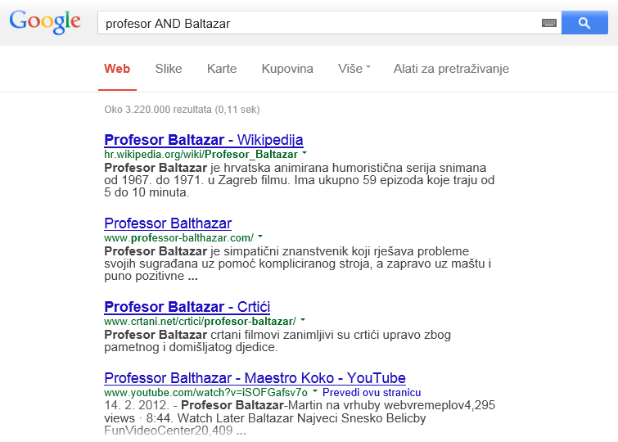
Pretraživanje pomoću Googleovih pretraživačkih operatora
Google koristi operatore: AND, OR i -.
Pojmove profesor i Baltazar pretražit ćemo upotrebom operatora AND.
U tražilicu Google upišemo:
profesor AND Baltazar
Operatorom AND zadali smo: “Pronađi web-stranice koje sadrže obje ključne riječi”(slika 4).
Slika 4. Rezultat pretrage upotrebom operatora AND.

Slide 15
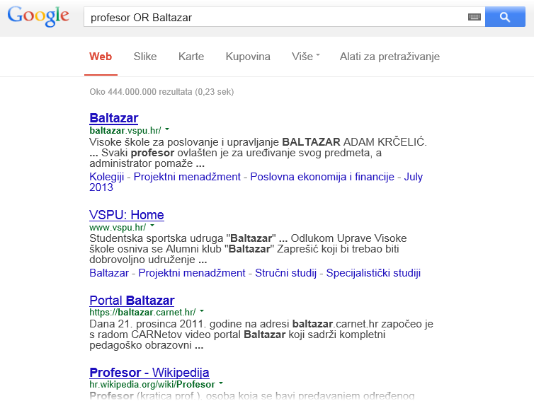
Google operator OR
Pojmove profesor i Baltazar pretražit ćemo upotrebom operatora OR.
U tražilicu Google upišemo:
profesor OR Baltazar
Operatorom OR zadali smo: “Pronađi mi web-stranice na kojima se spominje barem jedna od navedenih ključnih riječi” (slika 5).
Slika 5. Rezultat pretrage upotrebom operatora OR.

Slide 16
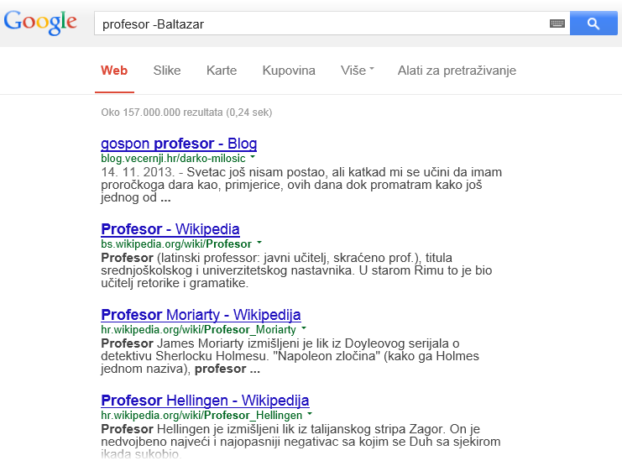
Google operator -
Pojmove profesor i Baltazar pretražit ćemo upotrebom operatora -.
U tražilicu Google upišemo:
profesor -Baltazar
Operatorom - zadali smo: “Pronađi mi web-stranice na kojima se spominje ključna riječ profesor, a isključuje riječ Baltazar” (slika 6).
Slika 6. Rezultat pretrage upotrebom operatora -.

Slide 17
Vježba 1.
Ispitajte razliku rezultata pretraživanja pojmova: profesor Baltazar i professor Baltazar.

Slide 18
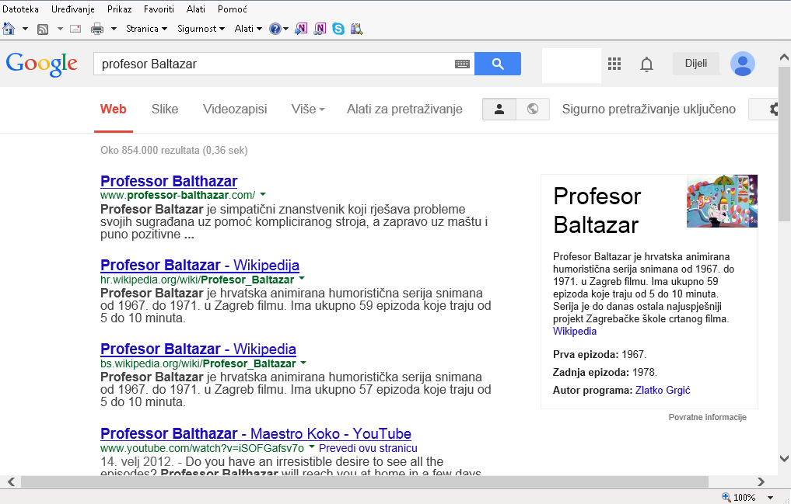
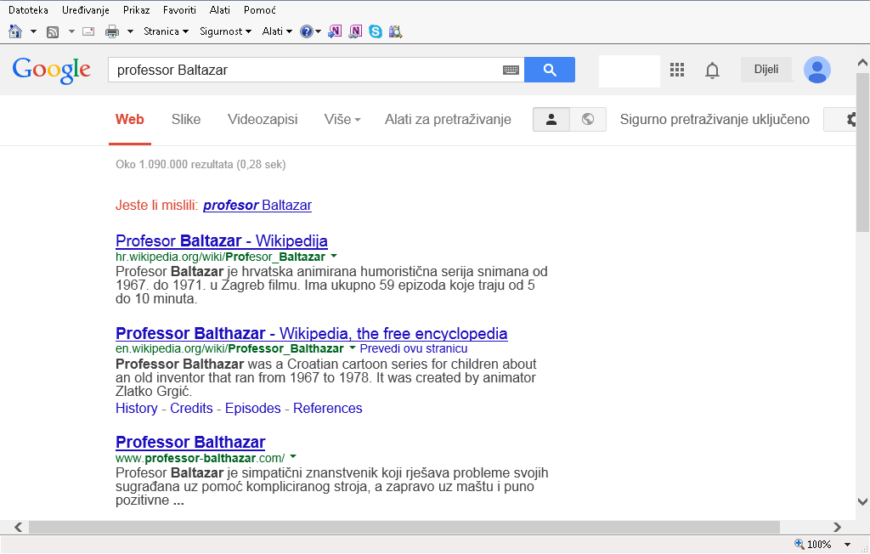
Rezultat pretraživanja
Rezultat pretraživanja na upit profesor Baltazar.
Rezultat pretraživanja na upit professor Baltazar.

Slide 19
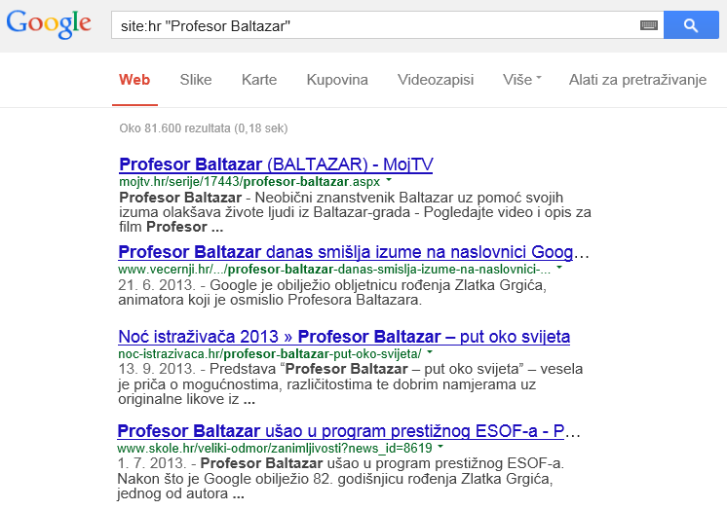
Pretraživački filtri
Velika snaga Googlea skriva se i u filtrima pomoću kojih možemo vrlo precizno zadati pretraživanja.
Želite li, na primjer, pronaći sve web-stranice koje sadrže izraz "Profesor Baltazar" i nalaze se unutar .hr domene, upotrijebit ćete filtar site:.
Upit ćete formulirati na slijedeći način:
site:hr "Profesor Baltazar".
Slika 7. Rezultat pretrage upotrebom filtra site:hr.

Slide 20
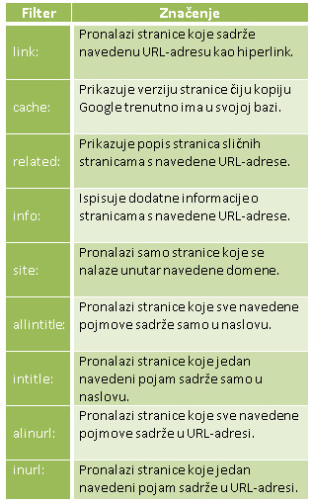
Google filtri za precizno pretraživanje
Više o Google pretraživačkim filtrima pročitajte na:
http://www.googleguide.com/advanced_operators_reference.html.

Slide 21
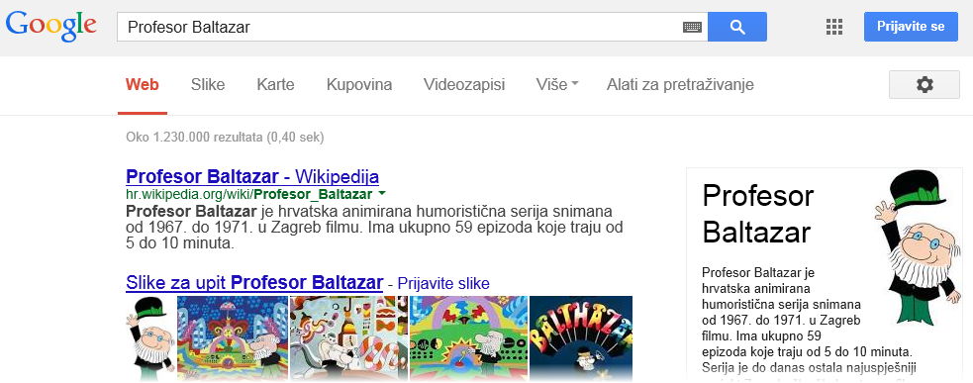
Kategorije pretraživanja
Osim niza web-stranica kao rezultat pretraživanja, Google nudi mogućnost korištenja različitih kategorija pretraživanja:
Web
Slike
Karte
Kupovina
Videozapisi
Više
Alati za pretraživanje
Slika 2. Kategorije pretraživanja

Slide 22
Plan ploče
Sustavno prikupljanje sadržaja s weba
Web sadržaje pretražujemo pomoću:
tražilica ili indeksnih pretraživačima (Search Engines)
web-kataloga (Web Directories)
metatražilicama (Metasearch Engines)
Pretraživački operatori - oznake kojima se ključne riječi kombiniraju
u podrobniji zahtjev za pretraživanje.
Booleovi logički operatori: AND, OR i NOT.
Pretraživački filtri - omogućavaju da se pojedina ključna riječ traži
samo unutar zadanoga dijela web-stranice.

